Slide 1

Основы Python
Власов Евгений Юрьевич

Slide 2
О курсе:
Основные конструкции языка и синтаксис

Slide 3
О курсе:
Основные конструкции языка и синтаксис
В курсе есть задачи

Slide 4
О курсе:
Основные конструкции языка и синтаксис
В курсе есть задачи
Обязательные задачи

Slide 5
О курсе:
Основные конструкции языка и синтаксис
В курсе есть задачи
Обязательные задачи
Необязательные задачи и задачи повышенной сложности

Slide 6
О курсе:
Основные конструкции языка и синтаксис
В курсе есть задачи
Обязательные задачи
Необязательные задачи и задачи повышенной сложности
Подразумевается предварительная подготовка

Slide 7
О курсе:
Основные конструкции языка и синтаксис
В курсе есть задачи
Обязательные задачи
Необязательные задачи и задачи повышенной сложности
Подразумевается предварительная подготовка
Финальный проект

Slide 8
О курсе:
Основные конструкции языка и синтаксис
В курсе есть задачи
Обязательные задачи
Необязательные задачи и задачи повышенной сложности
Подразумевается предварительная подготовка
Финальный проект (по желанию, самостоятельно)

Slide 9
О темах:
День 1/2:
Интерпретатор и среда разработки
IO операции (ввод-вывод)
Условный оператор
Цикл while
День 3/4:
Цикл for
Множества
Строки
Списки
День 5/6:
Кортежи
Словари
Функции (вызов)
Функции (возврат)
Функции (аргументы)
День 7/8:
Анонимные функции
Аннотирование кода
Стандартизация и отладка
Документирование и автоинструменты
День 9/10/11:
Модули
Пакеты
Файлы .txt
Файлы .json
Файлы .csv
Файлы .xlsx

Slide 10
О таймингах:

Slide 11
О таймингах:
10:30 - 12:00
12:10 - 13:40

Slide 12
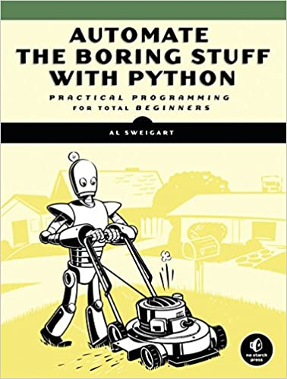
Доп.материал:
Automate the boring stuff with Python, Al Sweigart : link

Slide 13
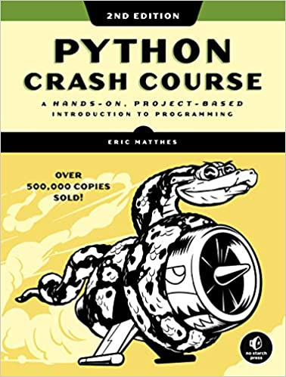
Доп.материал:
Automate the boring stuff with Python, Al Sweigart : link
Python Crash Course, 2nd Edition, Eric Matthews: link

Slide 14
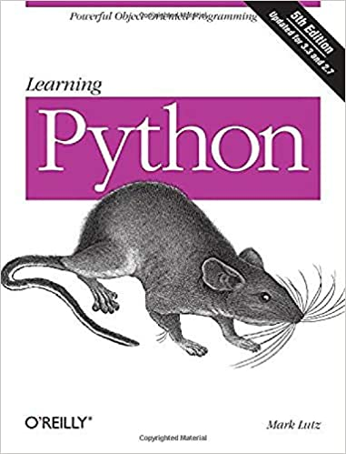
Доп.материал:
Automate the boring stuff with Python, Al Sweigart : link
Python Crash Course, 2nd Edition, Eric Matthews: link
Learning Python, 5th Edition, Mark Lutz: link

Slide 15
Доп.материал:
Codewars : link - много языков, несложные задачи

Slide 16
Доп.материал:
Codewars : link - много языков, несложные задачи
Codeforces: link - задачи, приближенные к реальности

Slide 17
Доп.материал:
Codewars : link - много языков, несложные задачи
Codeforces: link - задачи, приближенные к реальности
Leetcode: link - подготовка к собеседованиям

Slide 18
Вопросы:
evgeny_vlasov@yahoo.com
Просьба: в чате без оффтопов и флуда

